Slide 1
Plan National de Formation – 02 décembre 2020
CYCLE TERMINAL DES SCIENCES DE L’INGÉNIEUR
Projet de calendrier
Progression pédagogique

Slide 2
Spécialité SI – Calendrier
Les 2 années du cycle terminal sont jalonnées par les évaluations communes et les épreuves ponctuelles.
Comment construire une programmation didactique rythmée par les démarches pédagogiques et les compétences à mobiliser en respectant les jalons imposés par l’examen ?

Slide 3
Spécialité SI – Année de 1ère
Les jalons :
1er trimestre
2ème trimestre
3ème trimestre
Mois de juin
1ère série d’évaluation commune : EC1
2ème série d’évaluation communes : EC2
Épreuves anticipées de Français
Projet de première 12h
EC2 : spécialité non poursuivie
Harmonisation EC2
Proposition
Banque nationale numérique de sujets
Avant le choix de la spécialité non poursuivie

Slide 4
Spécialité SI – Année de Terminale
1er trimestre
2ème trimestre
3ème trimestre
Mars
Juin
Épreuves finales
Épreuves finales
Épreuves écrites dans les 2 spécialités
Épreuve écrite de philosophie
Organisation nationale
Grand oral
Organisation nationale

Slide 5
Programme de Spécialité SI : les macro-compétences
Expérimenter et Simuler
Analyser
Modéliser et Résoudre
Communiquer à l’oral
Communiquer à l’écrit et avec le numérique
Innover

Slide 6
Programme de spécialité SI : des thématiques pour contextualiser l’enseignement

Slide 7
Spécialité SI – Année de Terminale
15 et 16 mars
Du 21 juin au 2 juillet
1er trimestre
2ème trimestre
3ème trimestre
Épreuve écrite de SI
Grand oral
1 seul sujet avec 2 parties indépendantes :
3h de Sciences de l’ingénieur
1h de Sciences Physiques
Les compétences évaluées à l’écrit :
Les compétences non-évaluées à l’écrit :
Évaluation ponctuelle
Évaluation ponctuelle
7

Slide 8
Spécialité SI – Année de Terminale
15 et 16 mars
Du 21 juin au 2 juillet
1er trimestre
2ème trimestre
3ème trimestre
Épreuve écrite de SI
Grand oral
Évaluation ponctuelle
Évaluation ponctuelle
8

Slide 9
Spécialité SI – Année de Terminale
Collaboratif en équipe
Le Projet de terminale : 48h
L’objectif est d’imaginer tout ou partie d’un produit, développé sous forme de réalisations numérique et matérielle en vue de répondre à un besoin et d’obtenir des performances clairement définies.
Ces réalisations permettent de simuler et de mesurer expérimentalement des performances et de les valider.
Une partie de programmation est nécessairement associée au projet. Elle peut prendre la forme d’une application qui installe le produit dans un environnement communicant.
Ce projet peut servir de support aux élèves qui choisissent les sciences de l’ingénieur pour soutenir l’épreuve orale terminale.
9

Slide 10
Spécialité SI – Année de Terminale
15 et 16 mars
Du 21 juin au 2 juillet
1er trimestre
2ème trimestre
3ème trimestre
Proposition
Projet de terminale (48h)
Évaluation en contrôle continu
Évaluation ponctuelle
Évaluation en contrôle continu
Évaluation ponctuelle
10

Slide 11
Spécialité SI – Année de Terminale
15 et 16 mars
Du 21 juin au 2 juillet
1er trimestre
2ème trimestre
3ème trimestre
Épreuve écrite de SI
Grand oral
Projet de terminale (48h)
Évaluation en contrôle continu
Évaluation ponctuelle
Évaluation en contrôle continu
Évaluation ponctuelle
11

Slide 12
Spécialité SI – Année de Terminale
15 et 16 mars
Du 21 juin au 2 juillet
1er trimestre
2ème trimestre
3ème trimestre
Épreuve écrite de SI
Grand oral
Séquences de terminale
Projet de terminale (48h)
Évaluation en contrôle continu
Évaluation ponctuelle
Évaluation en contrôle continu
Évaluation ponctuelle
12

Slide 13
Spécialité SI – Année de Terminale
15 et 16 mars
Du 21 juin au 2 juillet
1er trimestre
2ème trimestre
3ème trimestre
Épreuve écrite de SI
Grand oral
Séquences de terminale
Projet de terminale (48h)
Évaluation en contrôle continu
Évaluation ponctuelle
Évaluation en contrôle continu
Évaluation ponctuelle
13

Slide 14
Programme de Spécialité SI : les macro-compétences
Analyser
Modéliser et Résoudre
Expérimenter et Simuler
Première
5
11
4
Terminale
10
7
6
14

Slide 15
Programme de Spécialité SI : les macro-compétences
Innover
Communiquer à l’écrit et par le numérique
Communiquer à l’oral
Projet de 12h
Première
Communiquer de façon convainquante : Placement de la voix, qualité d’expression, gestion du temps
3
9
0
Projet de 48h
Terminale
4
3
1
15

Slide 16
Spé SI – Année de première
Proposition
L’année de première :
10 à 13 séquences de 2 à 3 semaines,
3 semaines de projet (12h).
Une séquence pédagogique :
au minimum 3 macro-compétences visées,
dont au moins 1 compétence de communication,
une des thématiques du programme.
16

Slide 17
Spé SI – Année de terminale
Proposition
L’année de terminale :
8 à 10 séquences de 2 à 3 semaines,
8 semaines de projet (48h).
Une séquence pédagogique :
au minimum 3 macro-compétences visées,
dont au moins 1 compétence de communication,
une des thématiques du programme.
17

Slide 18
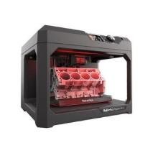
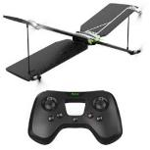
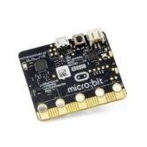
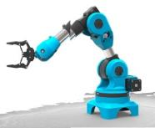
Progression didactique annuelle
A
E&S
M&R
Les thématiques
C
C
I
Les compétences
Les produits
Calendrier annuel
̴ 32 semaines
Progression
Démarche des sciences de l’ingénieur
18

Slide 19
Progression didactique annuelle
Progression : La démarche des S.I a pour objectif d’analyser un produit par l’évaluation de ses performances, les comparer à celles mesurées et simulées. Cette analyse critique va permettre d’optimiser les modèles numériques ou les produits afin de répondre aux performances attendues.
Calendrier annuel
̴ 32 semaines
A
Les thématiques
E&S
M&R
C
C
Progression
Démarche des sciences de l’ingénieur
Progression
Démarche des sciences de l’ingénieur
I
Les produits
Produire une séquence
Les compétences
19

Slide 20
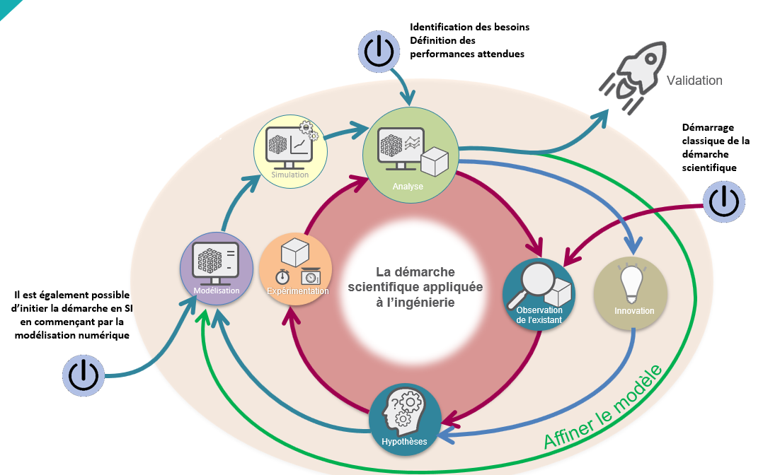
Progression didactique annuelle
La démarche des sciences de l’ingénieur à travers les compétences
C
S
A
M
E
I
20

Slide 21
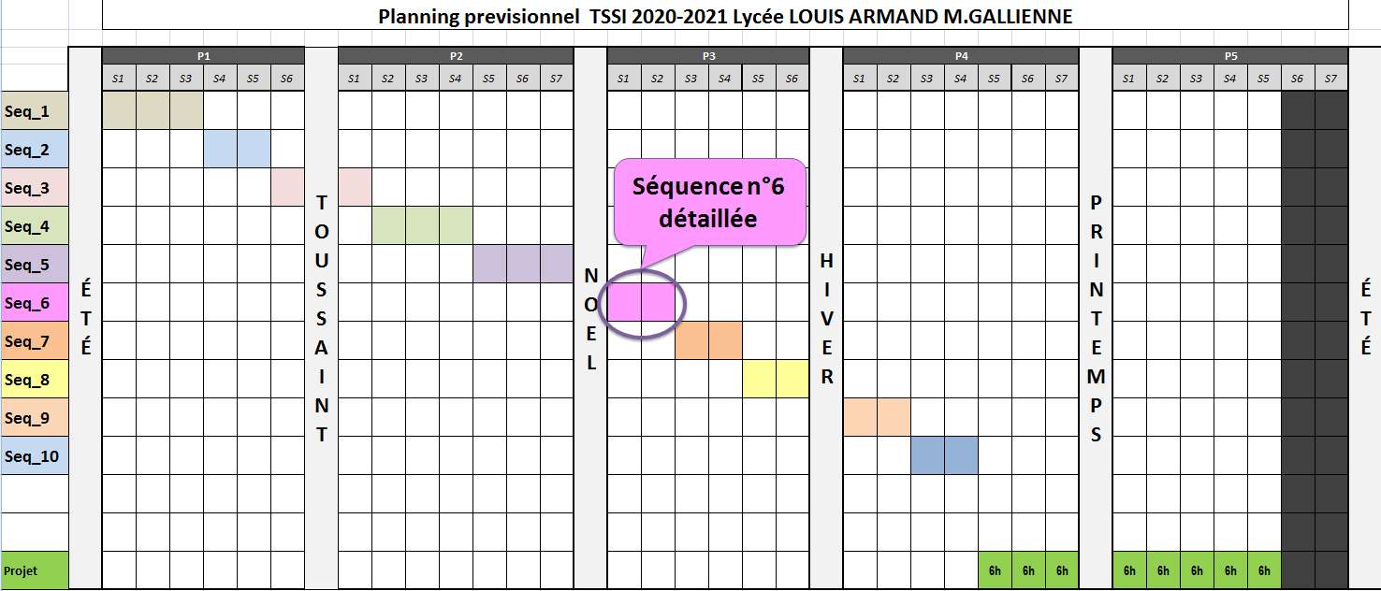
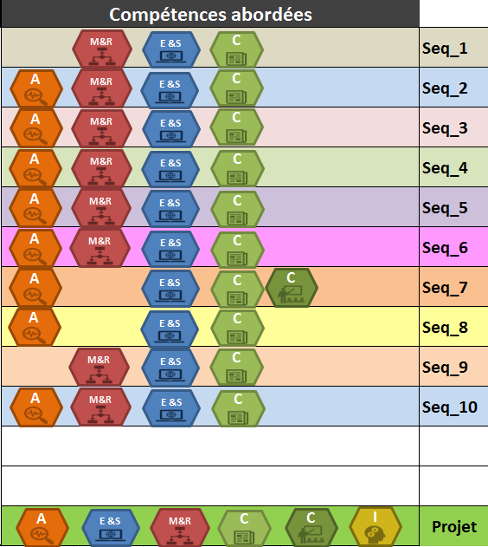
Progression didactique annuelle
21

Slide 22
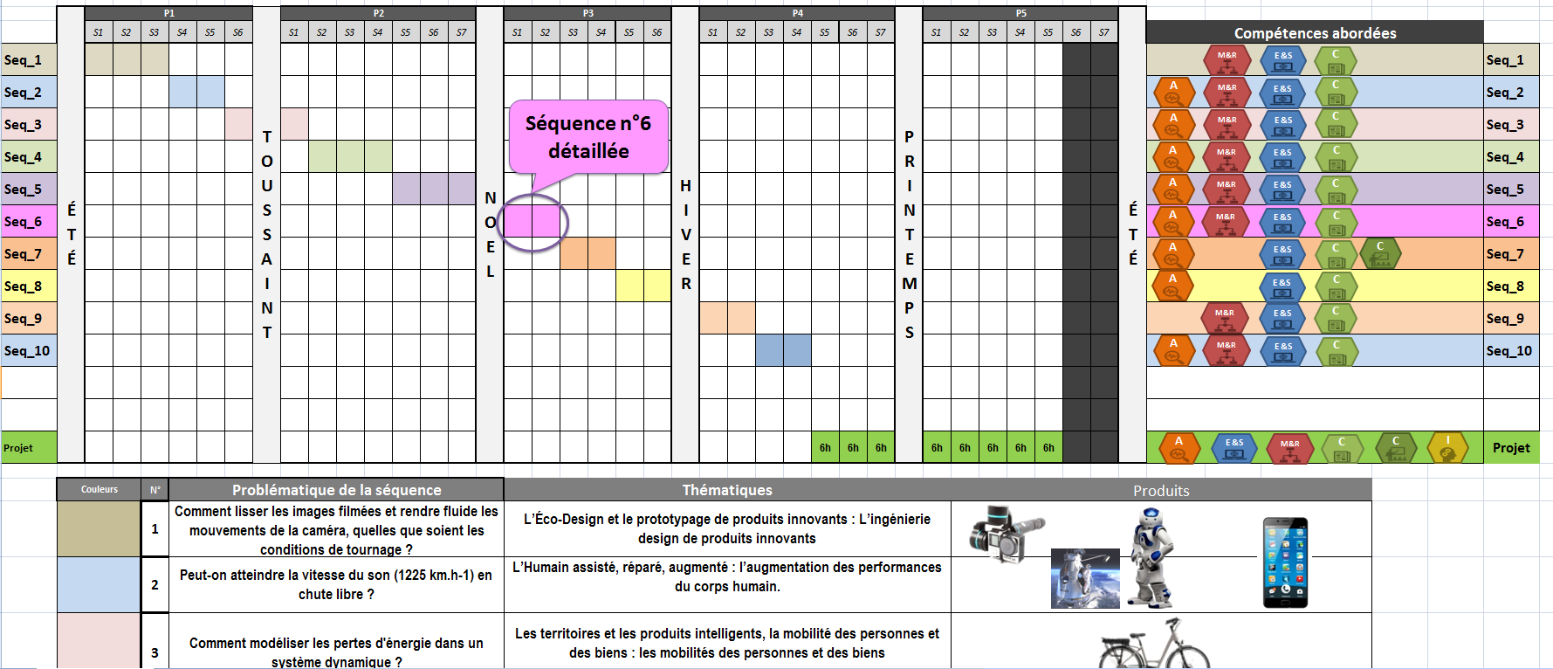
Progression didactique annuelle
On veillera à ce que chaque séquence puisse répondre en partie ou à toute la démarche des sciences de l’ingénieur
22

Slide 23
Séquence n°6
C
I
Calendrier annuel
̴ 32 semaines
Progression et positionnement de la séquence (sem 1-2)
Objectif pédagogique ?
A travers l’étude d’un produit, l’élève doit être capable de relever les performances du produit, de simuler le fonctionnement du produit, de quantifier et d’analyser les écarts.
A
C
E&S
M&R
23

Slide 24
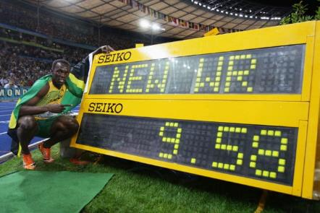
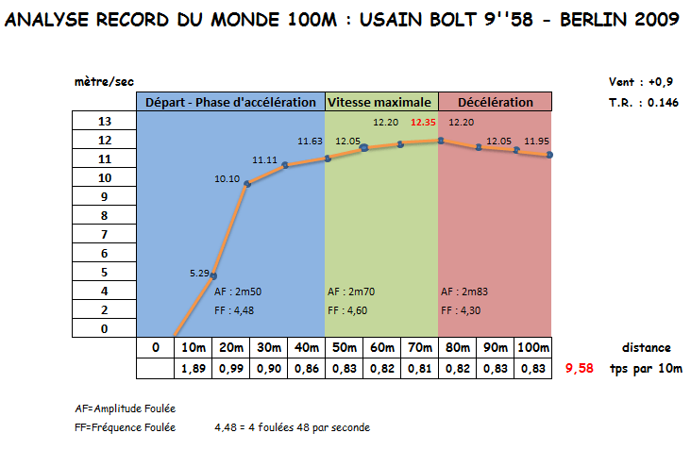
Séquence n°6 : Contexte de l’étude
Aider les sprinteurs à s’entraîner afin de battre le record du monde d’Usain Bolt.
Thématique : L’homme assisté, réparé, augmenté
(l’augmentation des performances du corps humain)
Problématique : Peut-on réaliser un programme d'entraînement afin de battre le record du monde d’Usain Bolt ?
24

Slide 25
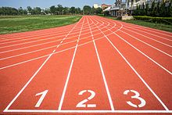
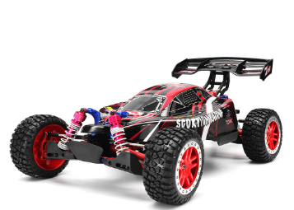
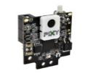
Séquence n°6 : Contexte de l’étude
Problématique technique
Vérifier le cahier des charges du produit afin de savoir s’il est adapté aux besoins des coureurs.
Modéliser le produit, le simuler et faire évoluer le modèle vers un produit adapté.
Ce produit va permettre de servir d'aiguillon ("lièvre") en reproduisant à l'identique les performances de la meilleure course de 100m au monde effectuée par Usain Bolt en 9.58s
25

Slide 26
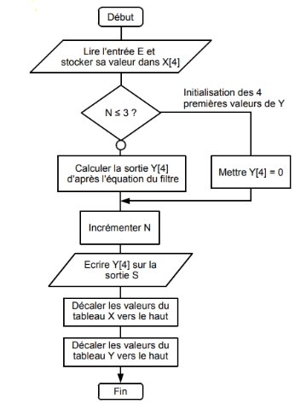
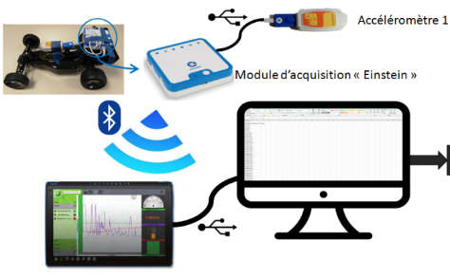
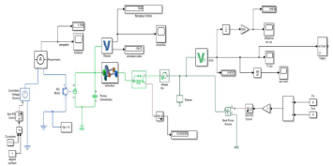
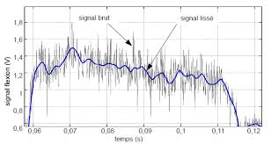
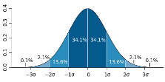
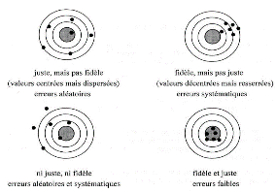
Séquence n°6 : Les activités
Apports de connaissances
Activités expérimentales
Activités de
Simulation
2 h
2 A.E de 2h
2h
Causes aux écarts
Synthèse 2 h
Evaluation 2 h
Incertitude sur les instruments de mesure
M&R
A
E&S
A
C
E&S
A
26

Slide 27
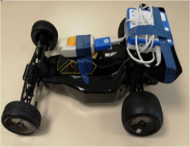
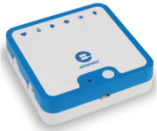
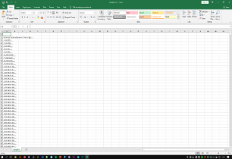
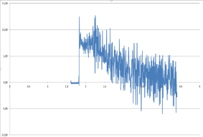
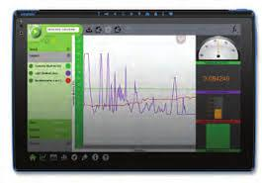
Activité expérimentale n°1
Vitesse
Accélération
• 45km.h⁻¹
• a_{moy}>2.77 m.s⁻² sur 0 <= t <= 1.89s
Protocole réalisé pour obtenir l’accélération et la vitesse maxi de la voiture
E&S
C
Accéléromètre 1 axe
+/- 5g
E&S
C
E&S
C
- Proposer et justifier un protocole expérimental
Module d’acquisition « LabMate+ »
- Présenter un protocole, une démarche, une solution en réponse à un besoin
- Instrumenter tout ou partie d’un produit en vue de mesurer les performances
Conversion de CSV à xlsx
Traitement numérique
MiLab
27

Slide 28
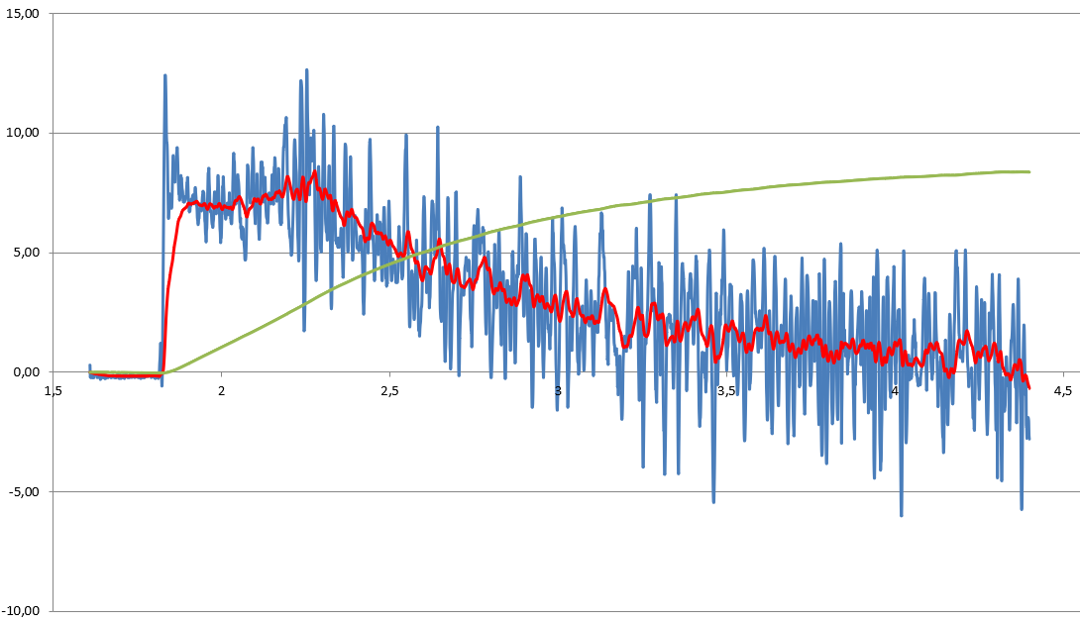
Activité expérimentale n°1
A
M&R
C
Accélération en m/s²
a(t) en g
Vitesse en m/s
A
C
M&R
a_{max}=6.7 m.s⁻²
a(t) m.s⁻²
V_{max}=8.65 m.s⁻¹
Analyser des résultats d’expérimentation
Quantifier les écarts (1ère)
Rechercher et proposer des causes aux écarts
Filtre numérique
s(k) = a0.e(k) + b1.s(k-1)
a₀ = 3 %
b₁ = 97 %
a(t) filtré en m.s⁻²
- Quantifier les performances d’un objet réel
- Rendre compte des résultats (1ère)
Temps en s
V(t) m.s⁻¹
Valeurs | Vitesse | Accélération
Attendues | 45 km/h | a_{moy}>2.77 m.s⁻² sur 0 <= t <= 1.89s
Expérimentales | 31,14 km/h | a_{moy}=3.45 m.s⁻²
Ecart 1 | - 30,8 % | + 19.7 %
28

Slide 29
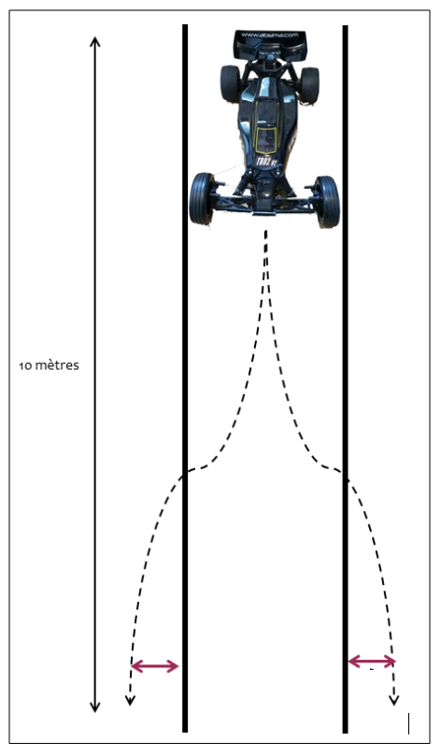
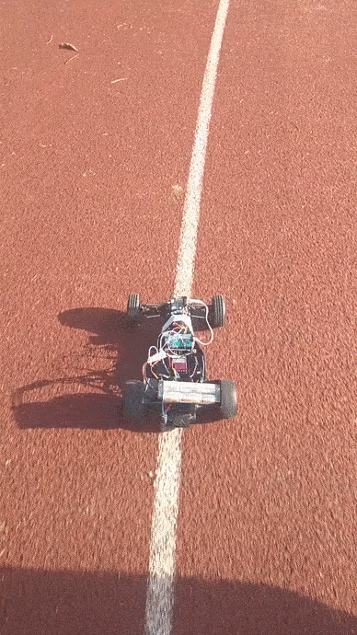
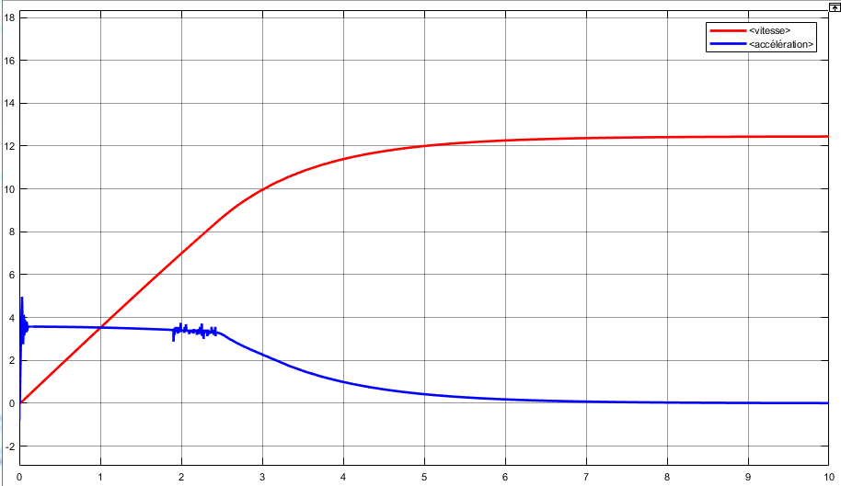
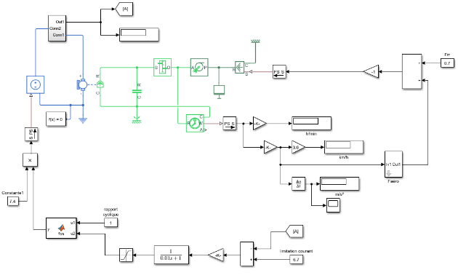
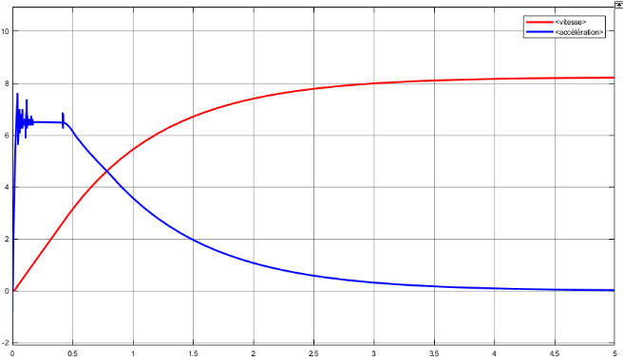
Activité expérimentale n°2 :
Protocole réalisé pour obtenir la dérive réelle du produit
Dérive sur 10m < 10 cm
Ecart = -95%
10m
Dérive de
19,5 cm
Activité de Simulation :
Performances attendues : 45 km.h⁻¹ & acc_{moy}>2.77m.s⁻²
V_{simu}=8.46 m.s⁻¹ ε_{exp/simu}=2.2%
Modification du modèle pour définir une nouvelle chaine de puissance afin de répondre aux performances attendues.
Validation du modèle
V_{simu} = 44.8km.h⁻¹ & acc_{moy} = 3.6m.s⁻²
ε_{perf-attendue/simu}=0.4%
a_{moy-simu}=3.67 m.s⁻¹ ε_{exp/simu}=6.3%
29

Slide 30
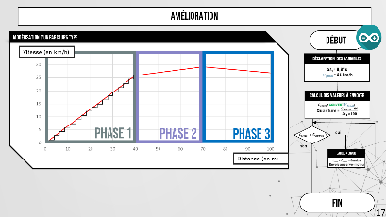
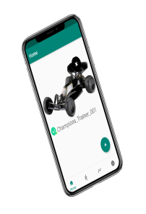
Séquence n°6 : Réexploitation
Séquence
Peut-on réaliser un programme d'entraînement afin de battre le record du monde d’Usain Bolt ?
Projet
Recréer un parcours de sprinter de 100m et programmer le véhicule afin qu’il le reproduise.
Projet
Faire suivre les lignes des pistes par la voiture RC puis mettre en place une application Smartphone afin de paramétrer les entraînements.
Le « Champion’s trainer » permet de réaliser un programme d’entraînement pour les sprinteurs avec le afin de battre le record du monde d’Usain Bolt
30

Slide 31
Merci de votre attention

